Slide 1
Trabajo Práctico 3:
Algoritmos de Vectores de Soporte
72.75 - Aprendizaje Automático
Grupo 3: Guadalupe Sosa Ferro y Florencia Denisse Costa

Slide 2
01
Ejercicio 1

Slide 3
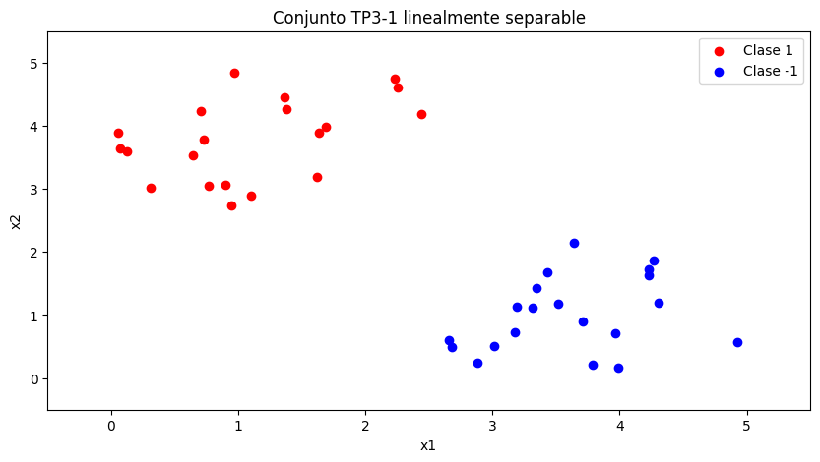
Ítem A
DATOS TP3-1
Conjunto linealmente separable en R2
40 puntos aleatorios en [0,5]x[0,5]
Notes:
Para el ítem A se nos pedía generar un conjunto de datos en R2 que sea linealmente separable. Linealmente separable significa que existe un hiperplano lineal (recta), que puede separar los vectores de entrada en sus clases correctas; los vectores de una clase caen a un lado del hiperplano y la otra clase al otro.
Para realizar esto, generamos 40 puntos aleatorios en el rango de valores entre 0 y 5 tanto en el eje x como en el eje y. 20 de ellos son de la clase 1 y se encuentran entre 0 y 2,5 en el eje x y 2,5 y 5 en el eje y. Los otros 20 son de la clase -1 y toman valores entre 2,5 y 5 en el eje x y 0 y 2,5 en el eje y.

Slide 4
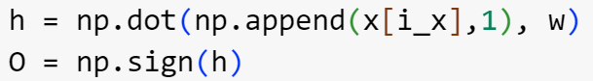
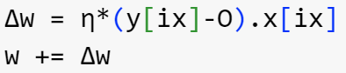
Ítem A
PERCEPTRÓN
Inicialización de variables
Bucle while
Selección de elemento
Excitación y activación
Actualización de w
Error
1
2
3
w, error, i error_min, w_min, p y N. Cota y eta son parámetros de la función.
Controlado por el valor del error y la cantidad de iteraciones.
Algoritmo estocástico; un elemento al azar.
4
5
6
Cálculo del error (predicciones incorrectas); actualización de error_min y w_min.
Notes:
Para separar los puntos en las dos clases utilizamos el perceptrón simple. Estos son los pasos que sigue el algoritmo del perceptrón.
Primero inicializamos las variables que vamos a utilizar: el número de iteraciones (i), w (el vector de pesos, que inicializamos en 1 y cuyo tamaño es igual al número de características (valor en x y valor en y) + 1, ya que se incluye el umbral), el error y el error_min (que se irán actualizando), y w_min (que guardará el vector de pesos que corresponde al menor error). En cuanto el eta de aprendizaje y la cota, ambos son parámetros de la función. Esto permite modificarlos con mayor facilidad.
Luego tenemos el bucle while, que es controlado por el valor del error y la cantidad de iteraciones. Es decir, se continúa ejecutando el código dentro de este bucle mientras el error sea mayor a 0 y la cantidad de iteraciones sea menor a la cota.
Luego una vez dentro del while, primero se toma un elemento del conjunto de datos. Este elemento se elige al azar en cada iteración, y es posible que se repita entre bucles. Esto significa que el algoritmo es estocástico, sin embargo, para probar nuestro código, decidimos utilizar una semilla para así obtener resultados reproducibles.
Luego se calcula la excitación y activación. La excitación se calcula como el producto escalar entre el elemento seleccionado y el vector de pesos w. El elemento x es un array de 2 elementos, mientras que w tiene 3, por lo que a x se le agrega un 1. Luego se le aplica la función signo a la excitación, para obtener la activación. Esta valdrá 1 o -1, según el signo de la excitación. Ahora es posible actualizar el valor de w. Primero se calcula la diferencia entre la clase del elemento seleccionado y la activación. Esta diferencia entonces valdrá 0 si la predicción es correcta, o 2 o -2 si no lo es. Luego se realiza el producto escalar entre esta diferencia y el elemento seleccionado. Por último, esto dará un escalar que se multiplica por el eta de aprendizaje. Esto es el delta w, que se le suma al w. Por lo tanto, si la predicción es correcta, el delta w valdrá 0, ya que no es necesario actualizar el vector de pesos. Luego se calcula el error como la cantidad de predicciones incorrectas. Si el error es menor al error mínimo, entonces se actualiza este y el w mínimo. Cuando se salga del bucle while, se tendrá entonces el w_min, es decir el vector de pesos asociado al menor error.

Slide 5
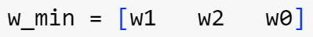
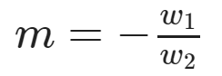
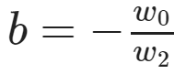
Ítem A
PERCEPTRÓN (CONT.)
Cuando el error = 0 o i = cota → obtenemos w_min
Ecuación del hiperplano
Cuando el error = 0 o i = cota → obtenemos w_min
Notes:
Entonces cuando el error es igual a 0 o el número de iteraciones alcanza la cota, salimos del bucle while y obtenemos el w_min. W_min es un array que contiene como primer elemento a w1, luego a w2 y por último a w0. Este vector de pesos nos permitirá calcular la ecuación del hiperplano, que en R2 es una recta. Reorganizando esta ecuación podemos fácilmente obtener las fórmulas de la pendiente y la ordenada al origen de la recta.

Slide 6
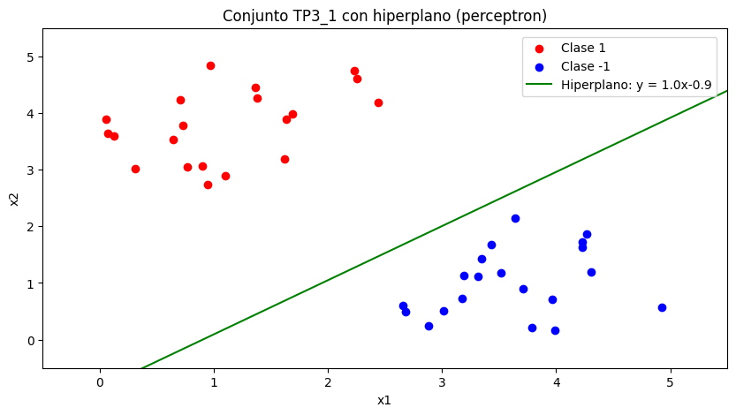
Ítem A
RESULTADOS
eta = 0,05
cota = 2000
Este NO es el hiperplano óptimo
Notes:
Finalmente este es el hiperplano que obtenemos. Utilizamos un eta de 0,05 y una cota de 2000.
Logra separar las dos clases correctamente.
A simple vista podemos ver que este no es el hiperplano óptimo. Esto se debe a que el hiperplano no presenta margen máximo, es decir, no se maximiza el margen entre las dos clases; está mucho más cerca de los puntos de la clase -1.
(margen: distancia del ejemplo más cercano al hiperplano).

Slide 7
Ítem B
HIPERPLANO (CERCANO AL) ÓPTIMO
Calculamos la distancias desde el hiperplano a cada punto
Ordenamos las distancias de menor a mayor
Seleccionamos de cada clase los 5 puntos más cercanos
Seleccionamos 2 puntos de una clase y 1 de la otra → formamos distintas combinaciones
Notes:
Para el ítem B tuvimos que buscar el hiperplano óptimo o cercano a este, utilizando el hiperplano del perceptrón.
Primero calculamos las distancias desde el hiperplano a cada punto del conjunto. Luego ordenamos estas distancias de menor a mayor, y seleccionamos de cada clase los 5 puntos más cercanos. Luego seleccionamos 2 puntos de una clase y 1 de la otra. Así, formamos distintas combinaciones de puntos.

Slide 8
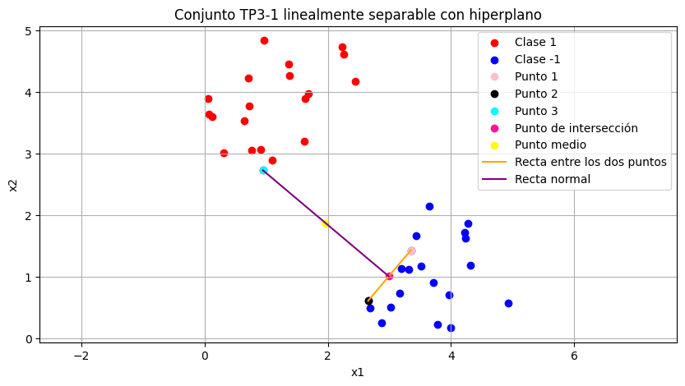
Ítem B
HIPERPLANO ÓPTIMO (CONT.)
Para cada combinación de puntos:
Recta entre los 2 puntos de la misma clase
Normal a la recta y que pasa por el punto 3
Intersección entre la recta y la normal
Punto medio en la normal
Hiperplano paralelo a la recta y que pasa por el punto medio
Notes:
Con cada una de estas combinaciones de 3 puntos cercanos al hiperplano, realizamos lo siguiente. Primero obtuvimos la recta entre los dos puntos de la misma clase, por ejemplo aquí serían los puntos rosa y negro de la clase -1. Luego calculamos la normal a esa recta, que pasa por el punto 3, el punto celeste de la clase 1. Luego necesitamos el punto de intersección entre la recta y la normal, para poder calcular el punto medio entre este punto y el punto 3 (celeste). Finalmente el hiperplano será paralelo a la recta (misma pendiente) y pasará por el punto medio.
# buscar la recta entre los dos puntos de la misma clase, luego buscar la normal a esta que se una con el tercer punto
# despues mover la recta que une a los dos puntos hasta la mitad del segmento normal

Slide 9
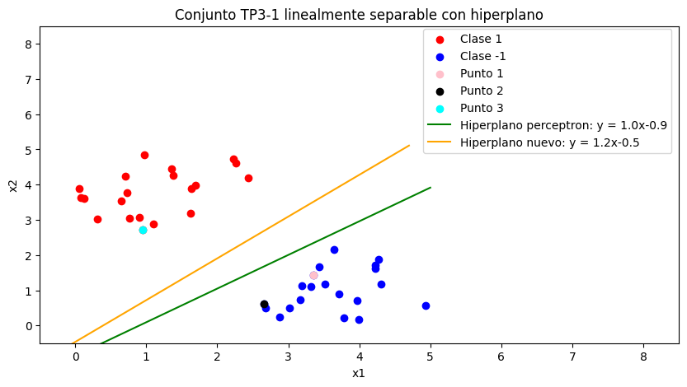
Ítem B
RESULTADOS
Notes:
De todos los hiperplanos, a ojo este parece ser el mejor. A simple vista también vemos que mejora el margen a ambas clases; se achica para la clase 1 y se agranda para la clase -1.

Slide 10
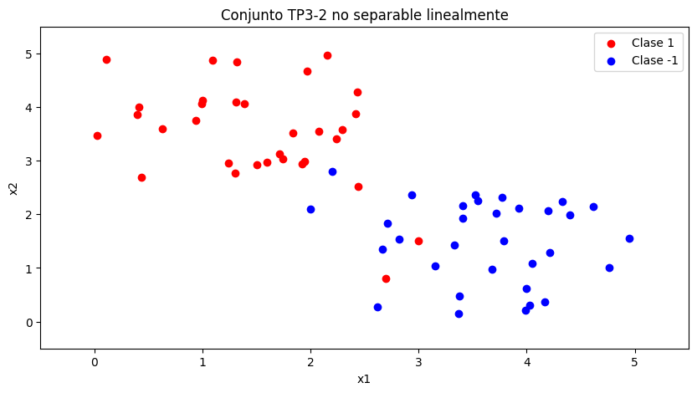
Ítem C
DATOS TP3-2
Conjunto no separable linealmente en R2
60 puntos aleatorios en [0,5]x[0,5]
Se agregaron “a mano” 4 puntos mal clasificados, 2 en cada clase.
Notes:
El conjunto de datos para el ítem C se creó de la misma manera que el primer conjunto, pero se utilizaron 60 puntos y se arreglaron 4 “a mano” para así incluir 2 ejemplos mal clasificados de cada clase.

Slide 11
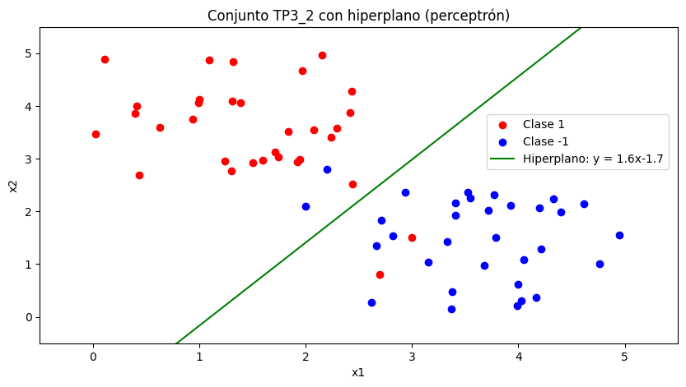
Ítem C
RESULTADOS
eta = 0,01
cota = 2000
semilla = 5
Notes:
Al aplicar el perceptrón con el algoritmo que ya se explicó, obtenemos este hiperplano. Como se esperaba, quedan algunos ejemplos mal clasificados, dos de cada lado, por lo que hay 4 puntos mal clasificados en total. Es importante mencionar que esto se obtiene para una cierta semilla, para otras, se obtiene otro hiperplano (siguiente slide).

Slide 12
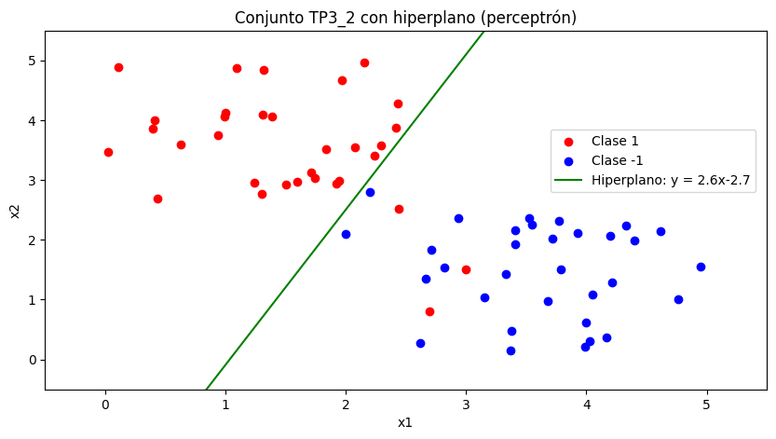
Ítem C
RESULTADOS
eta = 0,01
cota = 2000
semilla = 2
Notes:
Este otro hiperplano, obtenido con otra semilla, clasifica mal 3 puntos rojos, los 2 que se agregaron a mano y el que está muy cerca de los dos puntos azules que se agregaron a mano. Vemos entonces que, como se esperaba, los 2 puntos rojos que se agregaron a mano se clasifican mal.

Slide 13
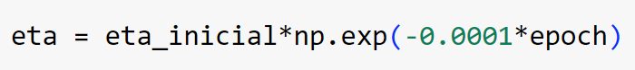
Ítem D
SVM
Inicialización de variables
Bucle while
Selección de elemento
Actualización de eta
Actualización de w y b
Costo
1
2
3
w, b, w_min, b_min, eta, eta_inicial, costo_min, max_epochs, p y N. C es parámetro.
Controlado por el valor del costo y la cantidad de épocas.
Algoritmo estocástico; un elemento al azar.
4
5
6
Primero se calcula el gradiente de w y b y luego se actualizan.
Cálculo del costo (predicciones incorrectas); actualización de costo_min, w_min y b_min.
Notes:
Estos son los pasos que sigue el algoritmo de SVM:
Primero inicializamos las variables que vamos a utilizar; a diferencia del perceptrón aquí también tenemos el b y b_min, el eta inicial y el eta (que irá variando), el número de épocas y las épocas máximas, y el costo y costo mínimo. Nuevamente C es parámetro de la función.
El bucle while es controlado por el valor del costo y la cantidad de épocas. Se continúa ejecutando el código dentro de este bucle mientras el costo sea mayor a 0 y la cantidad de épocas sea menor a la cantidad máxima definida previamente.
Una vez dentro del while, se toma un elemento del conjunto de datos al azar como en el perceptrón. Nuevamente, el algoritmo es estocástico, sin embargo, para probar nuestro código, decidimos utilizar una semilla para así obtener resultados reproducibles.
Luego se actualiza el eta. Se utiliza la función exponencial e elevado a la menos 0,0001 por el número de época, y esto se multiplica por el eta inicial, establecido en 0,00001. De esta manera, el eta se hace más chico a lo largo del entrenamiento. Es posible que al principio los pesos estén lejos de los pesos óptimos, pero con cada iteración nos acercamos a los pesos óptimos, por lo que queremos hacerlo de a pasos más chicos (mayor precisión).
Continuamos calculando el gradiente de w y b, con la función calcularGradiente que se explica en la próxima diapositiva. Luego se multiplica cada gradiente por el eta, lo cual se utiliza para obtener los nuevos valores de w y b.
Por último, se obtiene el costo, calculando el número de predicciones incorrectas. Si este costo es menor al costo mínimo, entonces este último se actualiza, al igual que el w mínimo y el b mínimo. De esta manera, cuando se salga del bucle while, la función devuelve el w y b mínimos, que se utilizarán para calcular el hiperplano.

Slide 14
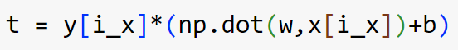
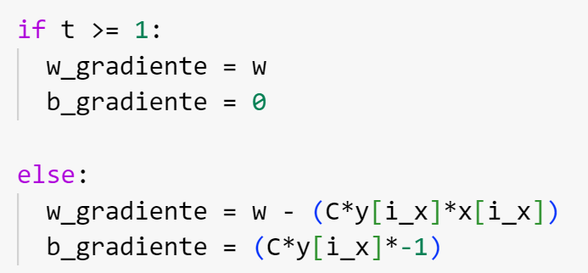
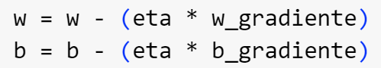
Ítem D
SVM (CONT.)
Gradiente
Notes:
Para el cálculo del gradiente, primero se calcula t. Por un lado tenemos el producto escalar entre w y x, luego le sumamos b y eso los multiplicamos por la clase del elemento. El gradiente de w es la derivada de L (la función de pérdida) con respecto a w, y el de b es la derivada de L con respecto a b. Si t es igual o mayor a 1, el gradiente de w es igual a w, mientras que el de b es 0. En este caso el punto está bien clasificado. En el caso contrario, cuando t es menor a 1, el punto está mal clasificado. Finalmente estos gradientes se multiplican por el eta y se restan al w y b, según corresponda, para actualizar estos valores.

Slide 15
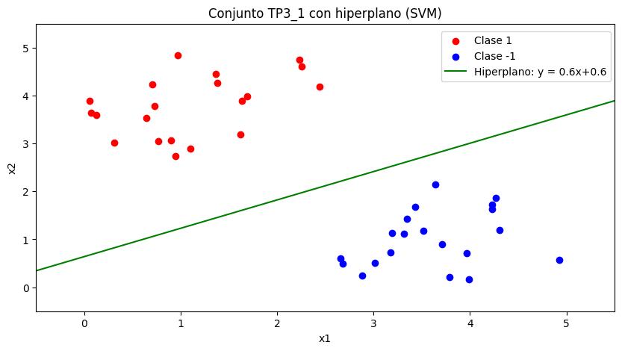
Ítem D
RESULTADOS
Conjunto TP3-1
C = 100
Notes:
Este es el hiperplano que se obtiene con el algoritmo de SVM para el conjunto TP3-1.

Slide 16
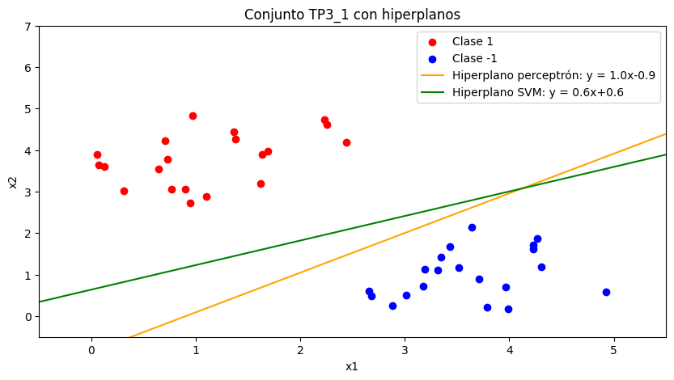
Ítem D
RESULTADOS
Notes:
El hiperplano del SVM parece ser mejor; mayor margen con la clase -1.

Slide 17
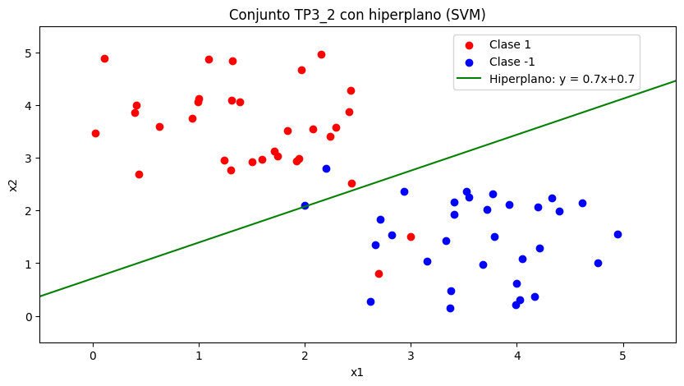
Ítem D
RESULTADOS
Conjunto TP3-2
C = 100
Notes:
Este es el hiperplano que se obtiene con el algoritmo de SVM para el conjunto TP3-2.

Slide 18
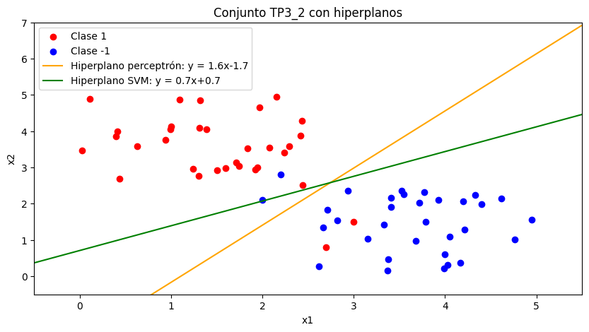
Ítem D
RESULTADOS
Notes:
Con ambos hiperplanos se clasifican mal 4 elementos, pero el del método SVM está más cercano a los puntos mal clasificados.

Slide 19
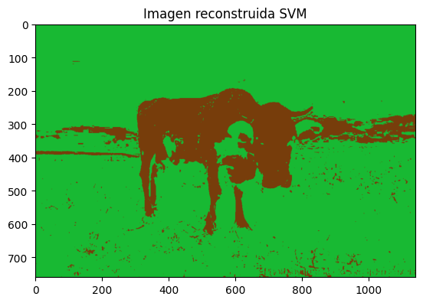
Ítem D
EXTRA
Notes:
Se utilizó este algoritmo de SVM para separar los datos que componen a la imagen de la vaca en vaca y no vaca. Para esto se utilizó primero la función Linear SVM de ScikitLearn para clasificar los datos en las dos clases, por lo que el resultado final contiene los errores de esta función y el algoritmo de SVM propio.

Slide 20
02
Ejercicio 2
Segmentación de imágenes en color

Slide 21
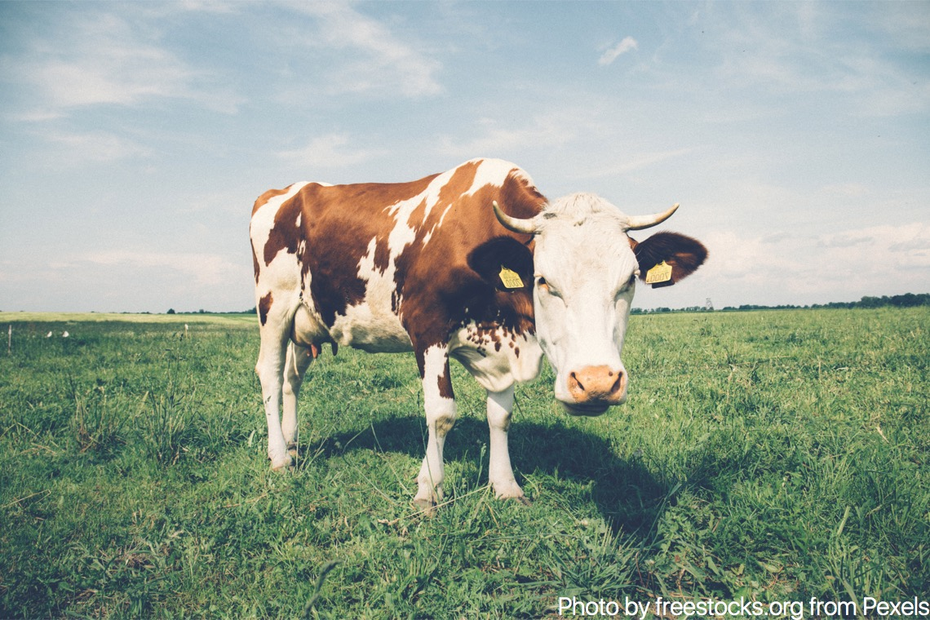
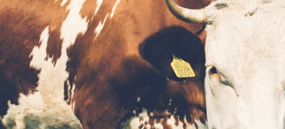
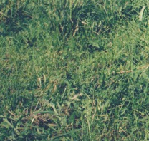

OBJETIVO
DATOS
Clasificar: vaca, cielo y pasto usando SVM
Notes:
El objetivo de este ejercicio era clasificar los píxeles de la imagen de la izquierda a partir de las porciones de imagen de la derecha, utilizando el algoritmo de clasificación supervisada de SVM.

Slide 22
DATOS
[225 152 99] | [237 164 113] | [223 152 100]
[230 157 106] | [224 153 101] | [213 142 90]
[224 153 101] | [210 139 87] | [206 135 83]
Tamaño: ( 160, 352, 3)
Filas: 160
Columnas: 352
Canales: 3 (RGB)
Pixel = [ Red, Green, Blue]
Notes:
Cada una de estas porciones de imágenes pueden ser representadas como matrices tridimensionales…
Cada elemento de la matriz es un pixel representado por los tres canales de colores RGB

Slide 23
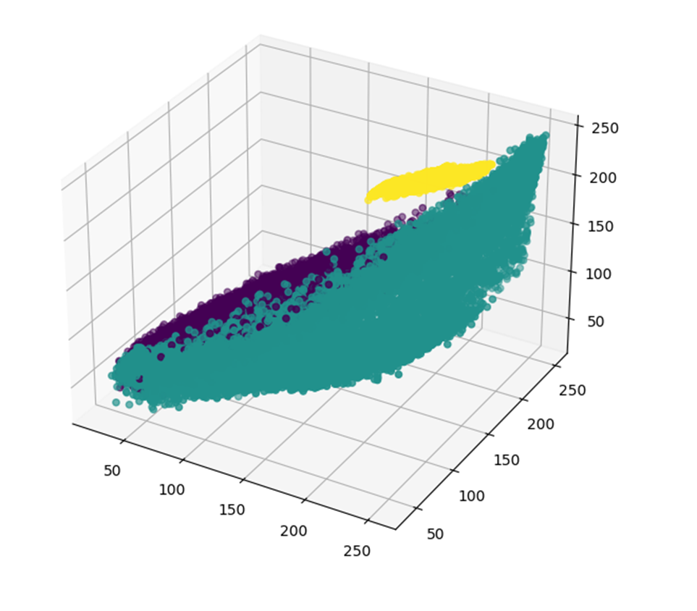
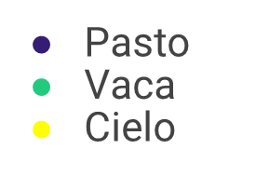
DATOS
Vaca
42.4%
Pasto
30.9%
Cielo
26.7%
Datos balanceados
Superposición entre Vaca-Pasto y Cielo-Vaca
Notes:
Los píxeles de las porciones de imágenes representan los siguientes porcentajes. Vemos que los datos están bastante balanceados.
Por otro lado, graficamos en el espacio y vemos que los valores se superponen los datos de la vaca con el pasto y de la vaca con el cielo, lo cual podría complicar la separación de la vaca respecto a estos

Slide 24
PROCEDIMIENTO
1
2
3
4
Preprocesamiento
División del dataset
Modelo SVM
Evaluación de los modelo

Slide 25
PROCEDIMIENTO
1
2
3
4
Preprocesamiento
División del dataset
Modelo SVM
Evaluación de los modelo

Slide 26
Preprocesamiento
Pasamos todas las imágenes de BGR a RGB.
Visualizamos las imágenes en cada capa.
Para las porciones de imágenes:
Matriz tridimensional ---> Matriz bidimensional
Agregamos etiqueta
Notes:
Nos fijamos si utilizando una sola capa había más contraste para mejorar la segmentación, pero no notamos una mejora y por eso decidimos usar la imagen original con las tres capas

Slide 27
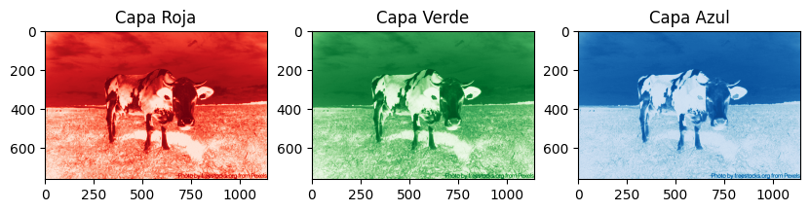
Visualización por capa
Preprocesamiento
No notamos un mayor contraste
Notes:
Nos fijamos si utilizando una sola capa había más contraste para mejorar la segmentación, pero no notamos una mejora y por eso decidimos usar la imagen original con las tres capas

Slide 28
Creación del conjunto de datos
Preprocesamiento - Ítem A
3 Matrices 3D
3 Matrices 2D
1 Matriz 2D
Atributos
R | G | B | Clase
Unimos todos los datos
Vaca: 0
Pasto: 1
Cielo: 2

Slide 29
PROCEDIMIENTO
1
2
3
4
Preprocesamiento
División del dataset
Modelo SVM
Evaluación de los modelo

Slide 30
División del dataset
1. Pasamos los datos a un dataframe.
2. Mezclamos los datos.
3. División del dataset
80%
Entrenamiento
20%
Testeo

Slide 31
PROCEDIMIENTO
1
2
3
4
Creación del conjunto de datos
División del dataset
Modelo SVM
Evaluación de los modelo

Slide 32
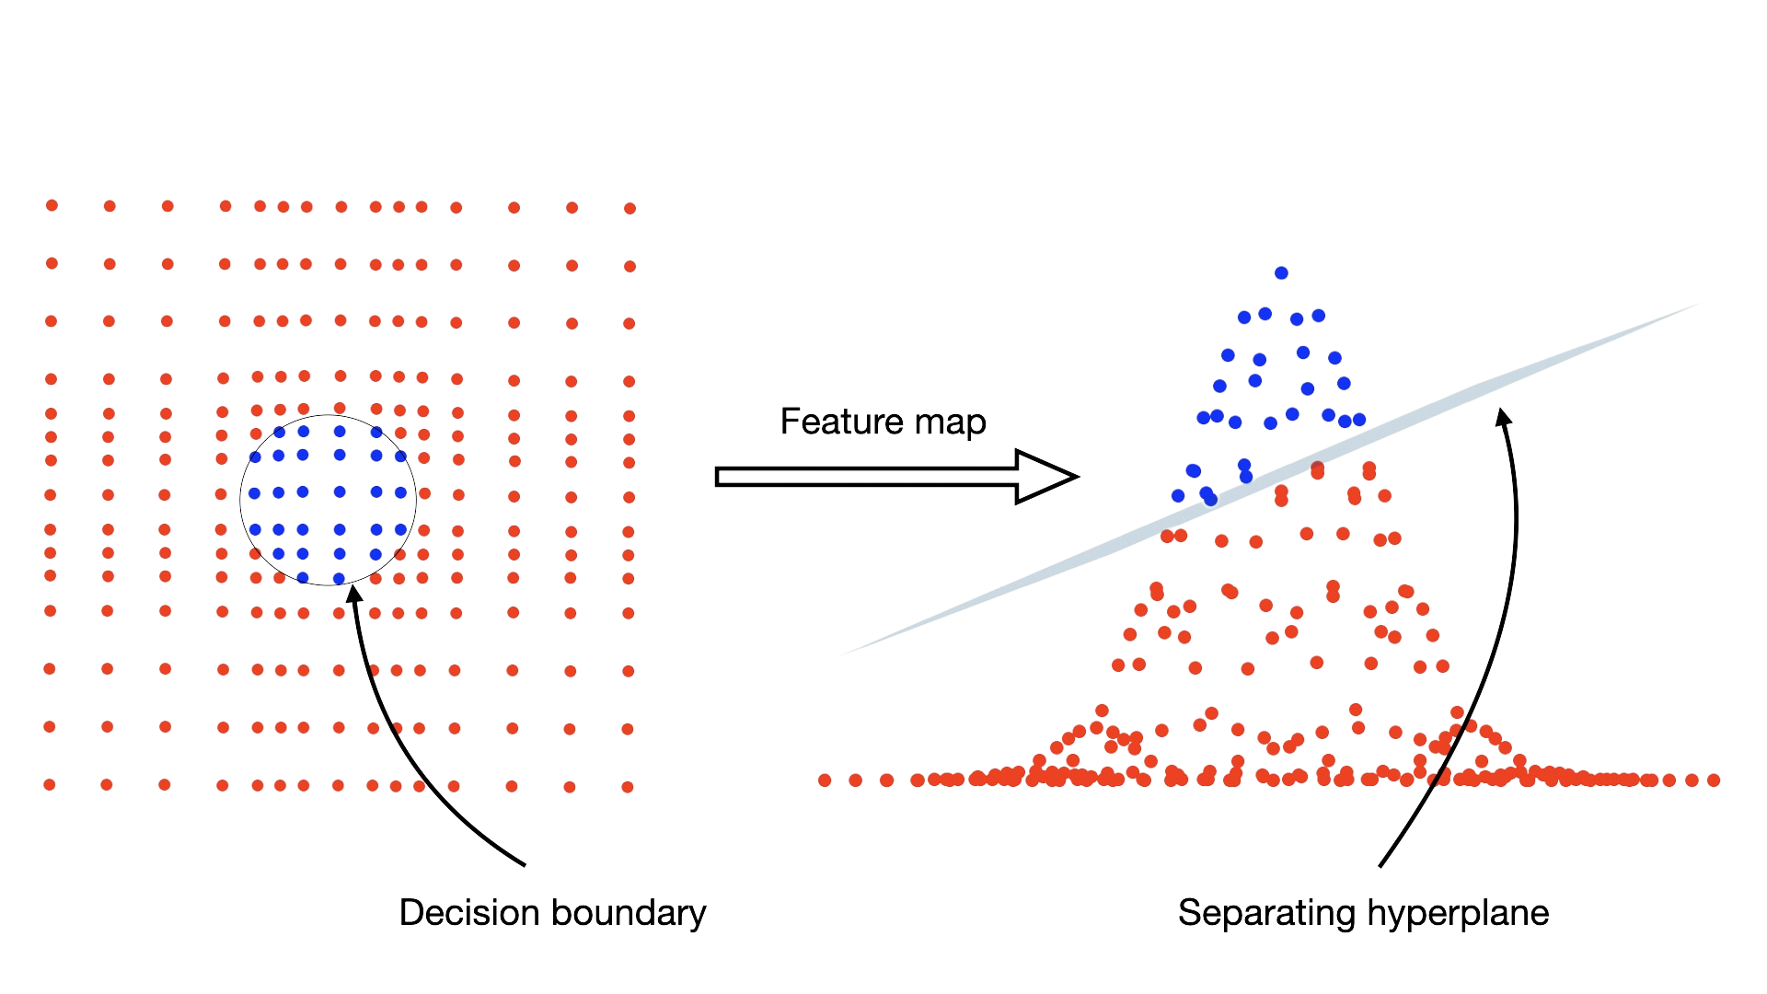
Máquina basada en vectores de soporte
Teoría
SVM: encontrar un hiperplano óptimo que separe los puntos de datos de diferentes clases.
Si el conjunto de datos no es linealmente separable → Kernels
Kernel: permiten transformar los datos de entrada a un espacio de características de mayor dimensión para poder separarlos.
Notes:
Como vimos en el ejercicio anterior SVM es el algoritmo de aprendizaje automático que se utiliza para encontrar un hiperplano óptimo de separación.

Slide 33
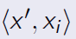
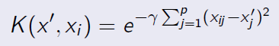
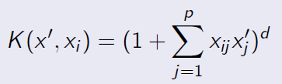
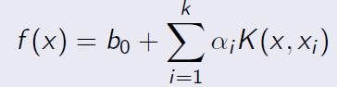
Máquina basada en vectores de soporte
LINEAL
RADIAL
POLINÓMICO
Teoría
“Peso”
Hiperplano
Kernel
x: observación
xi: vector de soporte
Notes:
Los alfa son los coeficientes de lagrange

Slide 34

Modelos generados
LINEAL
RADIAL
POLINÓMICO
Kernel
Notes:
Generamos los modelos usando la libreria de sklearn

Slide 35
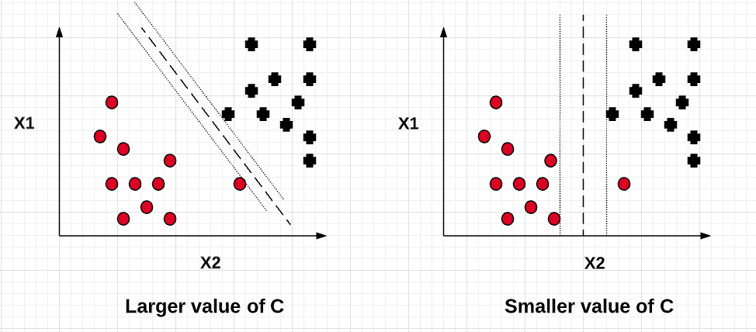
Parámetros
C: dice cuánto se va a permitir que las observaciones (en su conjunto) violen el margen o el hiperplano.
C alto: menor violación de los límites de decisión y mayor precisión
C bajo: mayor violación de los límites de decisión y un margen de separación más grande
Valores que probamos:
[0.5, 1, 10, 100, 1000]

Slide 36
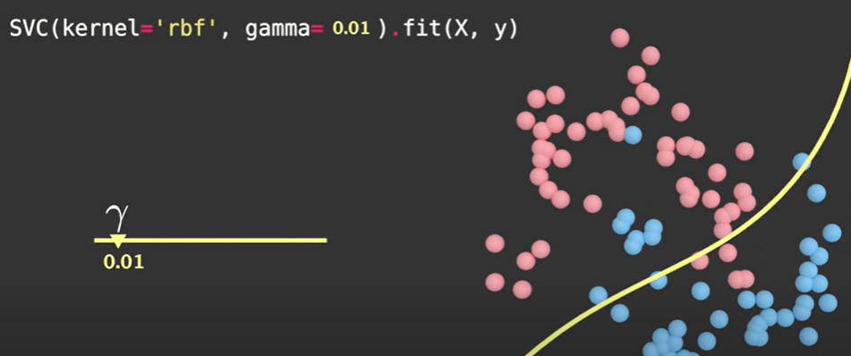
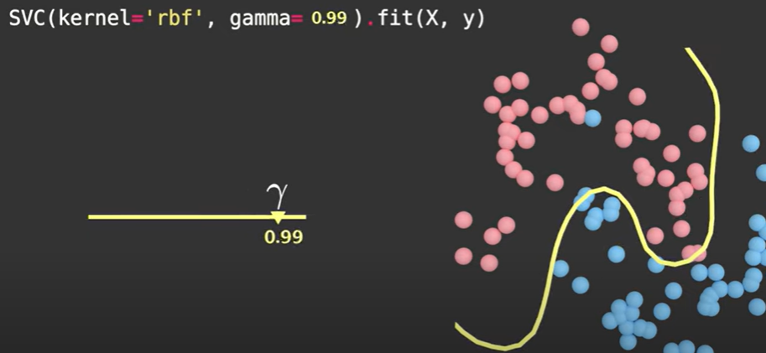
Parámetros
Gamma: controla la influencia de un solo ejemplo de entrenamiento en el cálculo de la frontera de decisión. Sólo aplica al polinómico y radial.
Valores altos → el modelo considera ejemplos de entrenamiento más cercanos
No pudimos probarlo, no terminaba la simulación

Slide 37
PROCEDIMIENTO
1
2
3
4
Creación del conjunto de datos
División del dataset
Modelo SVM
Evaluación de los modelo

Slide 38
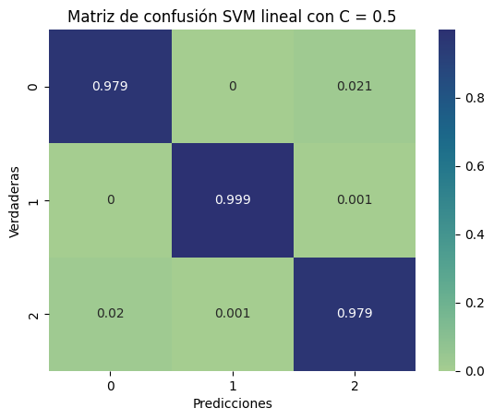





Matrices de confusión de los modelos
Vaca: 0
Pasto: 1
Cielo: 2
Notes:
A mayor C, mejora un poco

Slide 39
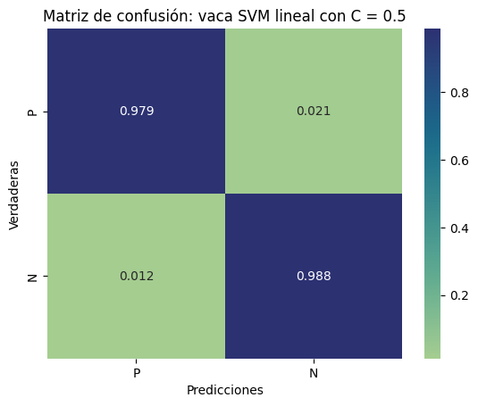
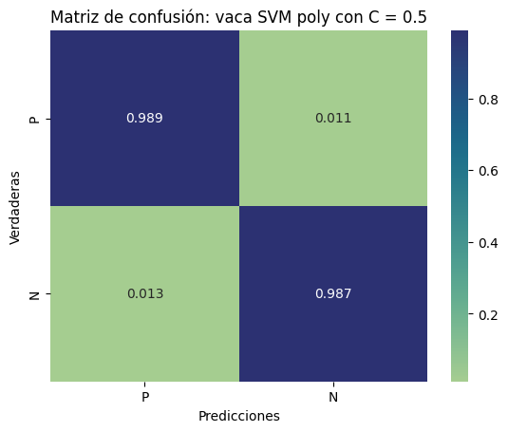

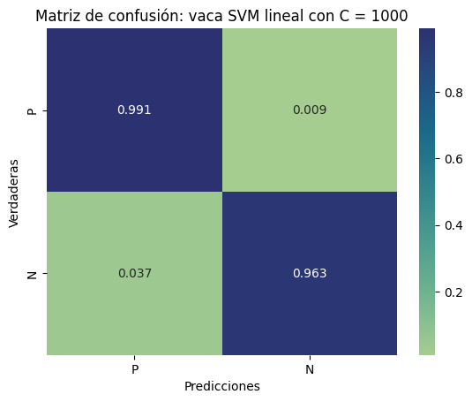
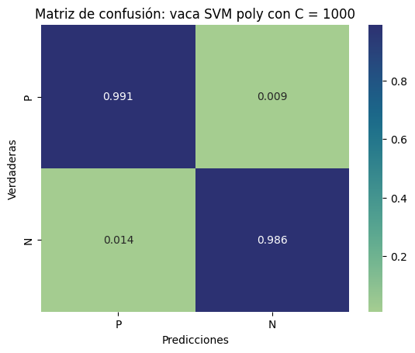

Matrices de confusión vaca
Vaca: 0
Pasto: 1
Cielo: 2
Notes:
A mayor C los VP aumentan y los VN disminuyen, el modelo está mejorando en la detección de casos positivos, pero está cometiendo más errores al clasificar correctamente los casos negativos

Slide 40



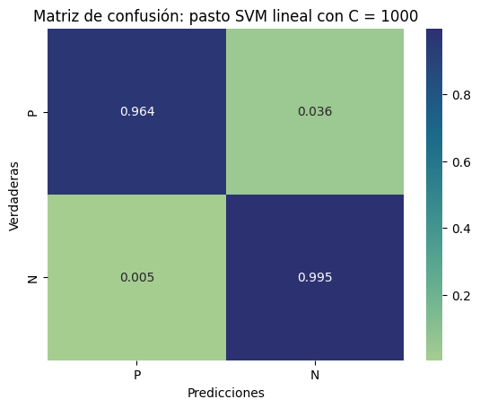
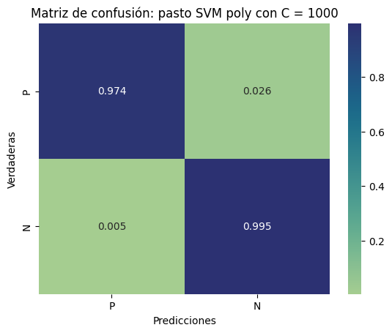
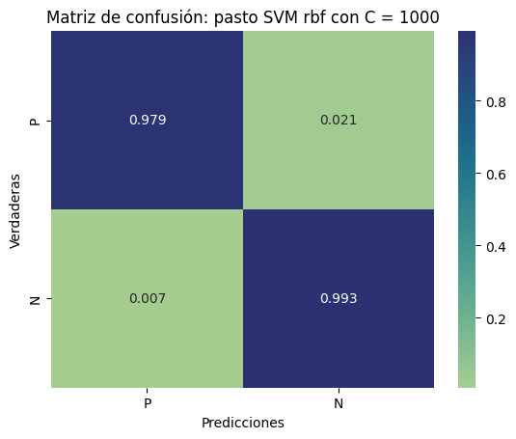
Matrices de confusión pasto
Vaca: 0
Pasto: 1
Cielo: 2

Slide 41




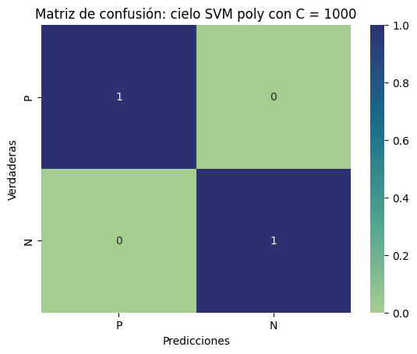

Matrices de confusión cielo
Vaca: 0
Pasto: 1
Cielo: 2
Notes:
Para los kernels polinomico y radial, la clasificación del cielo es perfecta y no depende de C
Para el lineal cuando C es bajo, clasifica peor al cielo

Slide 42
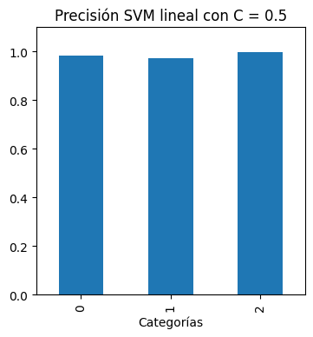
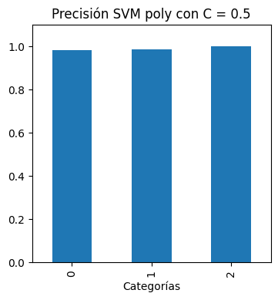

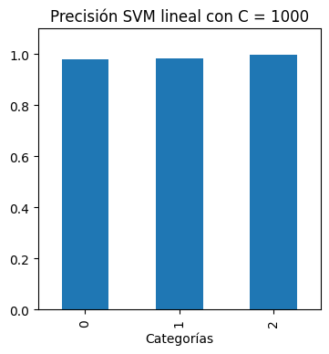
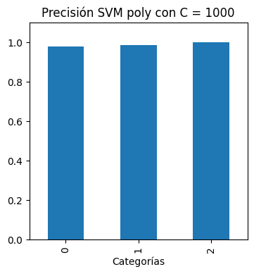

Precisión por categoría
Vaca: 0
Pasto: 1
Cielo: 2
Notes:
No cambia mucho ni con C ni con el kernel

Slide 43
Precisión de los clasificadores
Precisión
C | Lineal | Polinómico | Radial
0.5 | 0.984 | 0.988 | 0.988
1 | 0.984 | 0.988 | 0.988
10 | 0.973 | 0.988 | 0.988
100 | 0.959 | 0.988 | 0.989
1000 | 0.975 | 0.988 | 0.989
VP
Precisión =
VP + FP
Considerando todas las clases

Slide 44
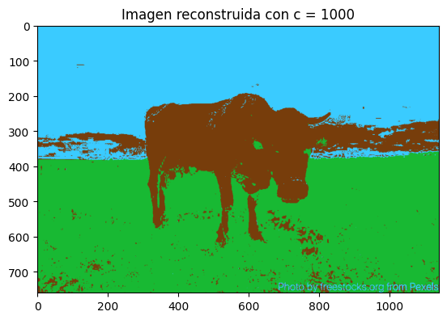
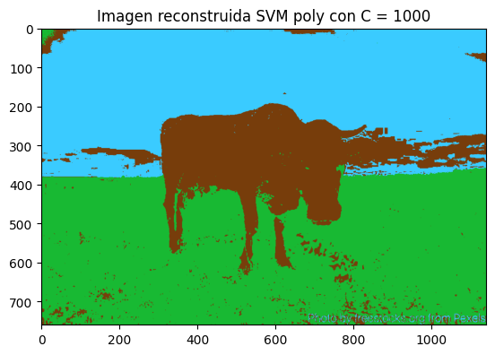

SVM C=1000
Kernel Lineal
Kernel Polinómico
Kernel Radial
Notes:
Se distingue mejor la vaca con el radial, probablemente porque la distribución de los datos es compleja, habíamos visto superposición de los datos y el radial es útil en escenarios complejos ya que es flexible tiene la capacidad de adaptarse a diferentes distribuciones y formas de los datos

Slide 45






Con otras vacas
Notes:
Probamos con otras vacas obtenidas en internet

Slide 46






Con otras vacas
Notes:
Se puede ver que en general clasificó muy bien al cielo, excepto en una de ellas la cual tenía colores claritos. En general hay una mayor confusión en la clasificación de la vaca respecto al pasto y al cielo

Slide 47
Resumen de resultados
A mayor C:
SVM Radial→ Mayor precisión.
SVM Lineal→ Menor precisión.
Matrices de confusión de modelos:
A mayor C→ mejora la clasificación (poco)
Mejor clasificador s/precisión : SVM radial con C = 1000.
El clasificador SVM Radial C=1000 clasificó mejor la vaca original, el Lineal C=1000 clasificó mejor a las otras vacas.
Notes:
En las imagenes nuevas hay un mayor contraste entre los colores de las vacas por eso el lineal clasifica mejor
En la imagen orignial la distribución de los datos era más compleja, por eso el kernel radial obtuvo mejores resultados. El kernel radial tiene la capacidad de adaptarse a diferentes distribuciones y formas de los datos. Debido a su naturaleza no lineal, puede capturar patrones complejos y representar fronteras de decisión más flexibles.

Slide 48
Resumen de resultados
Matrices de confusión por categoría:
Vaca (0): mejora cuando aumenta C
Pasto (1):
Lineal: bajo C → mejor clasificación
Cielo (2):
Lineal: bajo C → peor clasificación
Polinómico y el radial no depende de C y clasifica bien
Precisión por categoría: no varió.
A mayor C→ no variaron los resultados del polinómico→ degree

Slide 49
Preguntas?
Muchas gracias por su atención!
Grupo 3: Guadalupe Sosa Ferro y Florencia Denisse Costa

